Slide 1


Slide 2
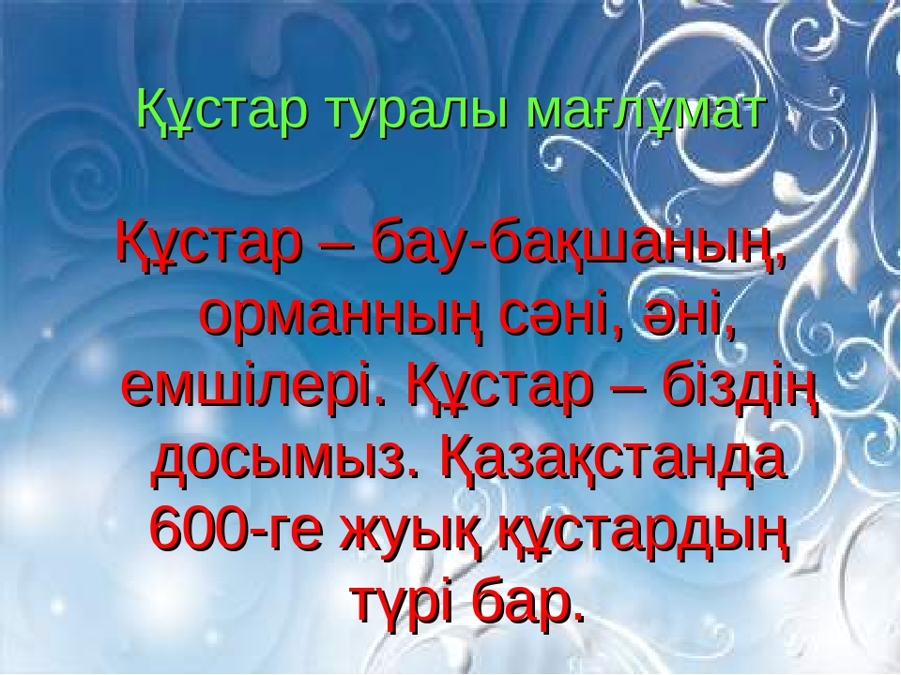

Slide 3

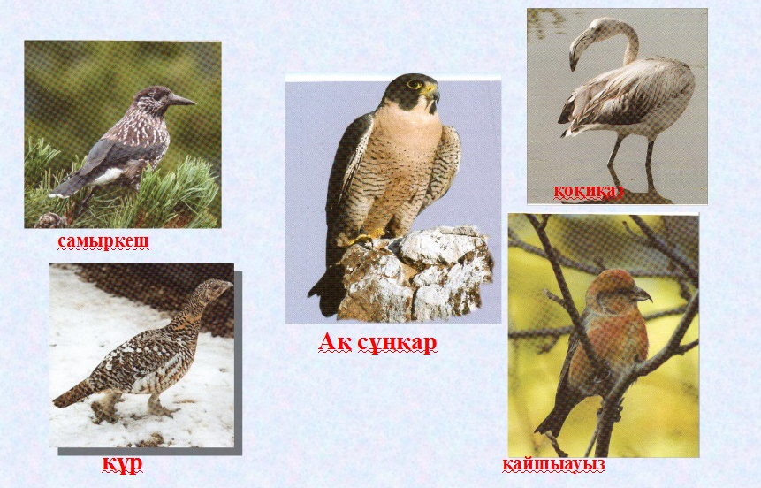
Қазақстанның құстары

Slide 4
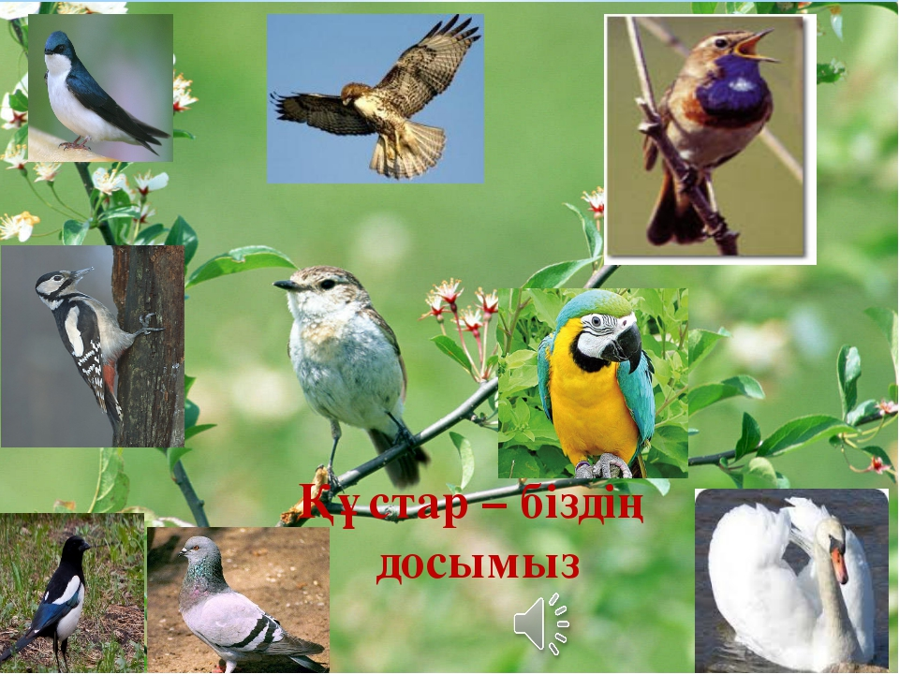

Slide 5
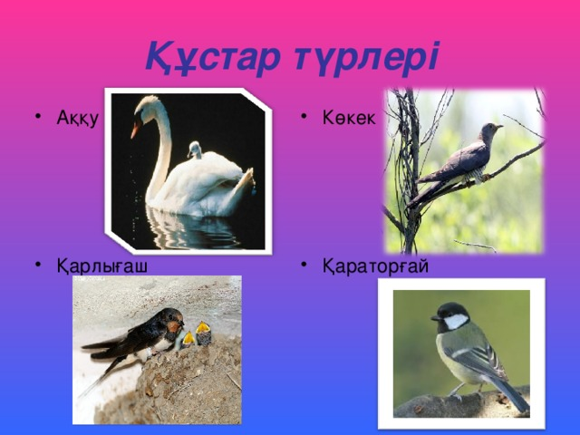
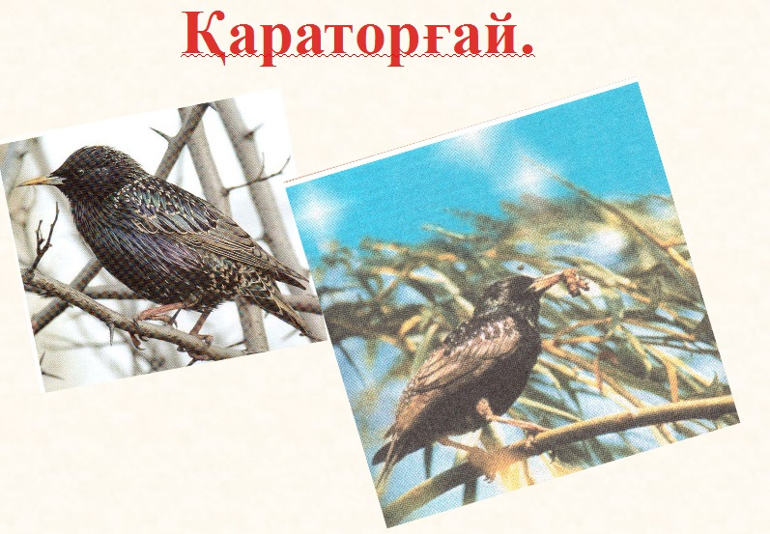

Slide 6
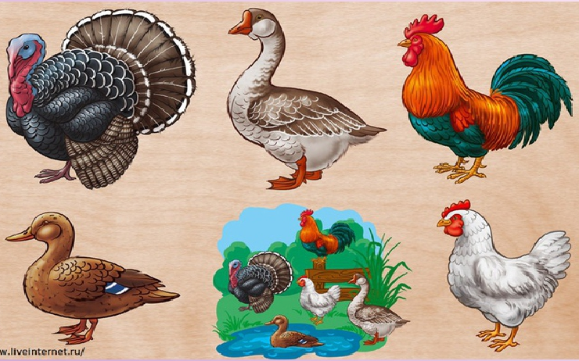
Үй құстары

Slide 7
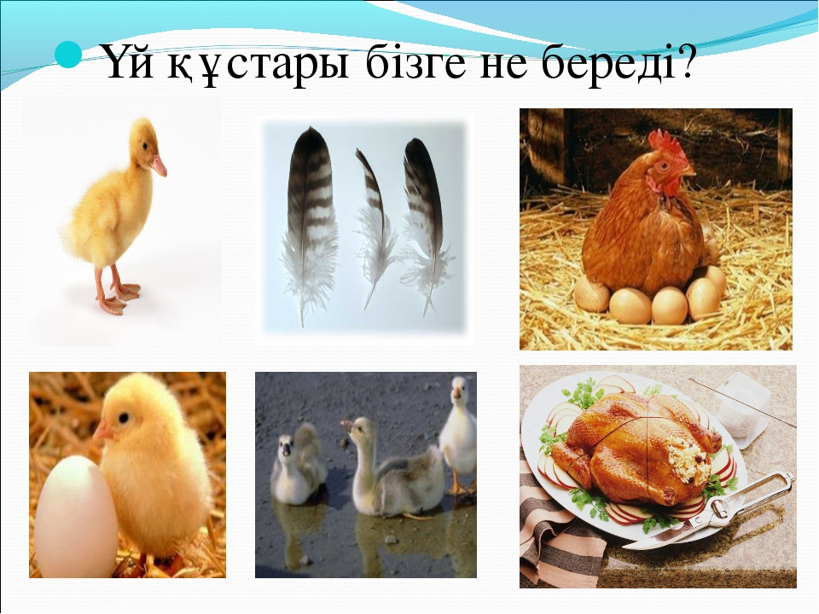

Slide 8

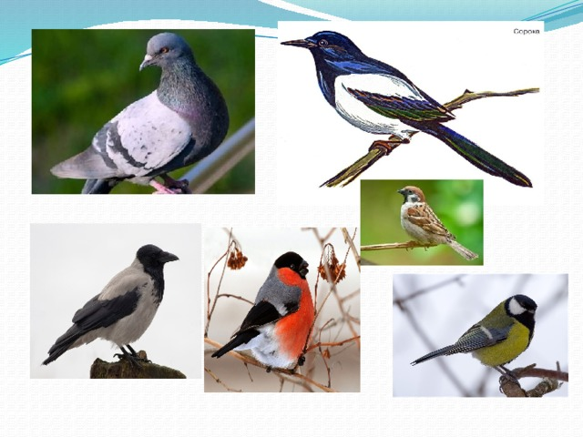
Дала құстары

Slide 9
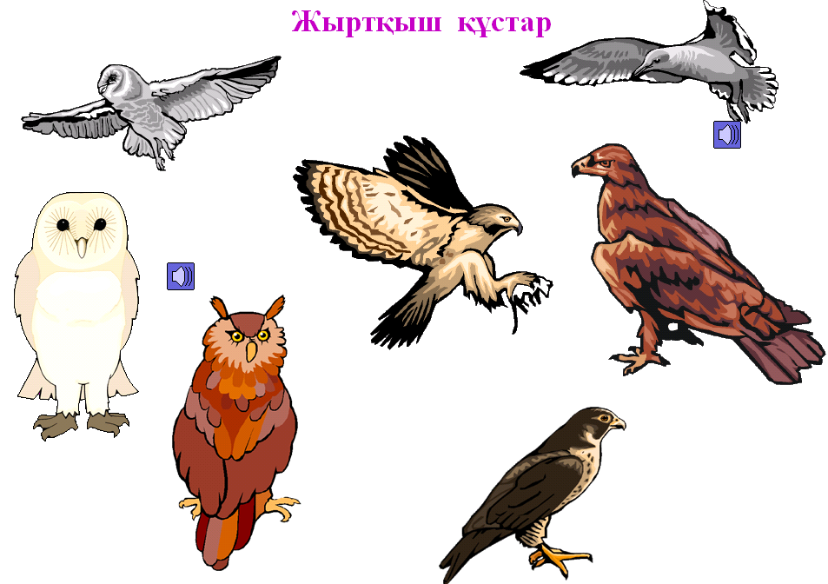

Slide 10
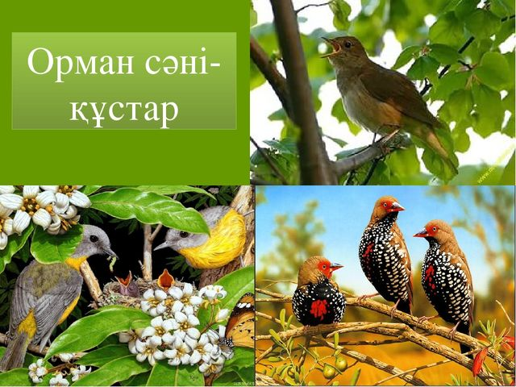
Әлемдегі ең әдемі құстар

Slide 11
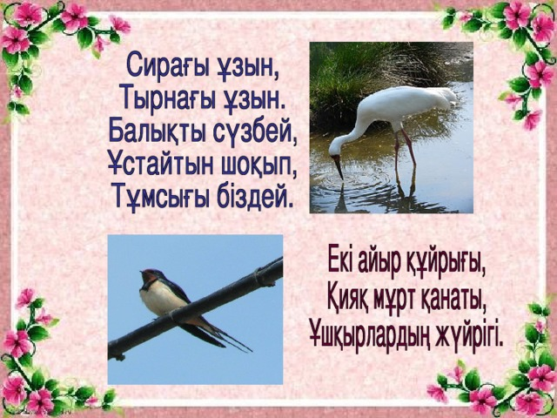
Қарлығаш – адамға дос. Ол өзінің ұясын үйдің, ауланың айналасына салады. Оның өз әні бар, әні құлаққа жағымды. Қарлығаш адамға саулық, жақсылық тілеп жүретін және қауіп қатерден қорғап жүреді. Үй салуды да адамдар қарлығаштан үйренген.

Slide 12
Қараторғай – өзі кішкентай, өте пайдалы құс. Орман қорғаушысы.
Ауылға қараторғай келісімен күннің көзі ашылып, күн жылынады. Қараторғайды әнге қосып, шырқаған.

Slide 13
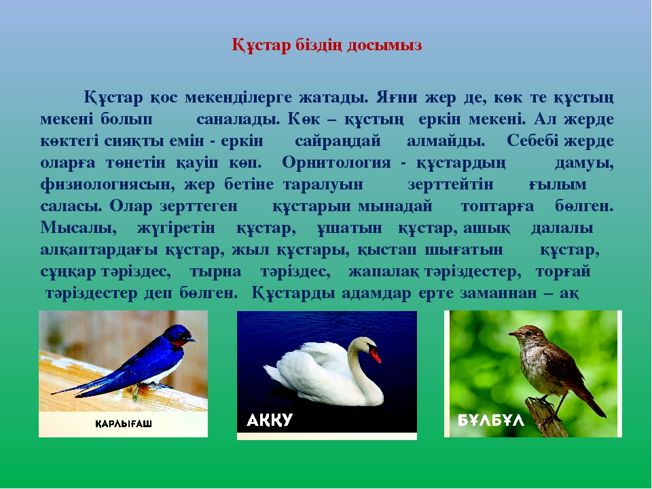
Аққу – 30-40 жыл өмір сүреді. Ол көрсе көз тоймайтын сұлу құс. Халық аңызына сүйенсек жылан да аққу жұмыртқасына тиіспеген, адамдар да аққуды атпаған. Ол – киелі құс. Қазақ сұлу қыздарын аққуға теңеген.

Slide 14
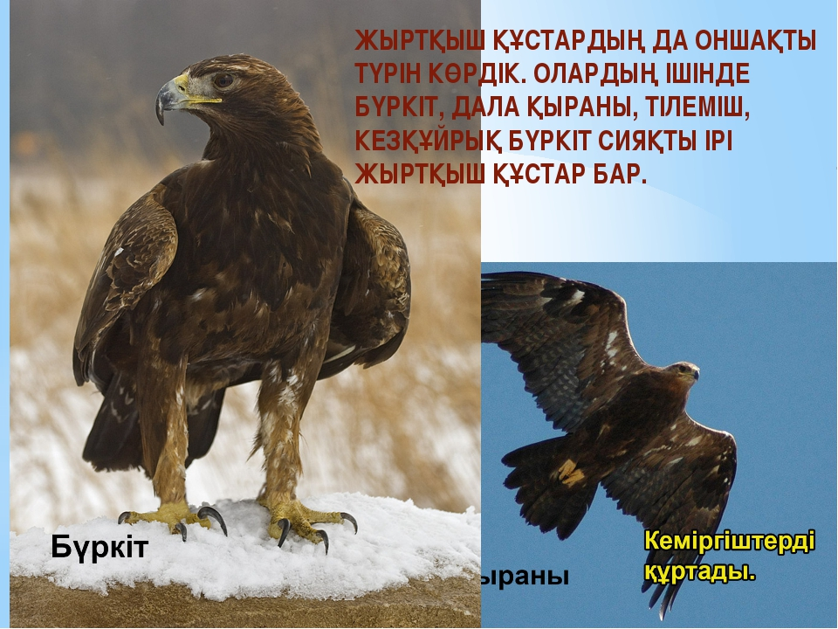
Бүркіт – қыран құс. Ол өткір тырнақтарымен аң аулайды. Қазақ халқы жігіттерін қыран құстай батыр, мықты болсын деген. Қазақстанның туында бүркіттің суреті бейнеленген.

Slide 15
Халық көктем келсе көкек келді дейді. Осы бір құстың аты неге ең тамаша ай атына теңеу келеді екен. Не деген ғажап, көкек деген. Өйткені көкек көктем келе салысымен көкек, көкек деп ән салады. Сондықтан сәуір айы көкек айы деп аталған.

Slide 16
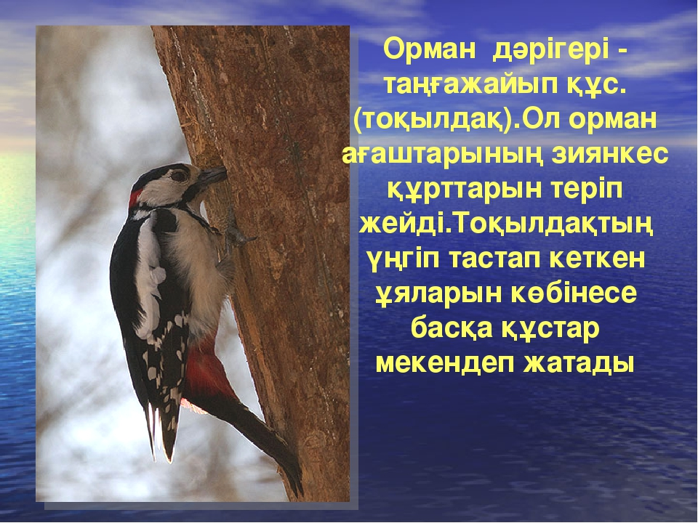

Slide 17
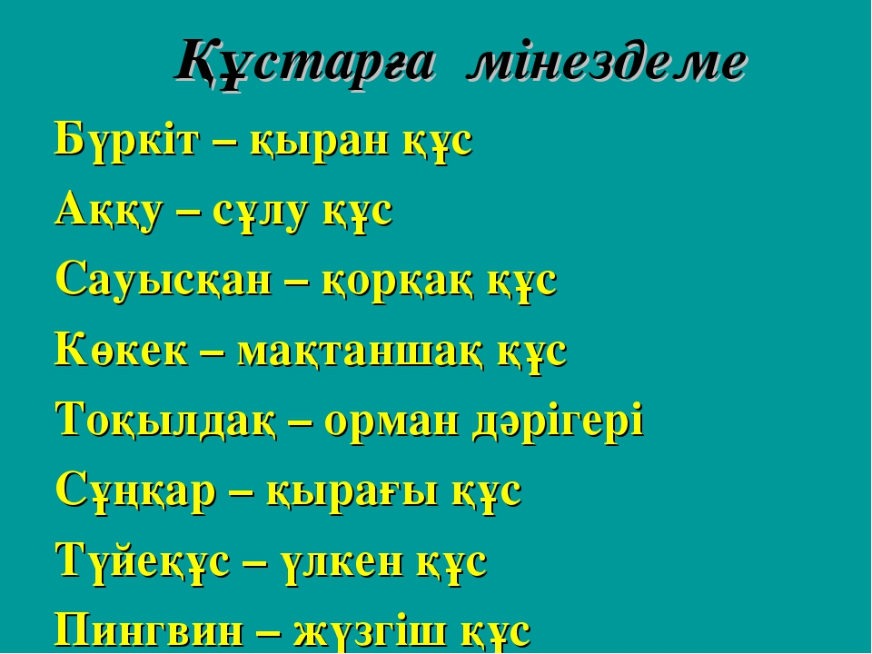

Slide 18
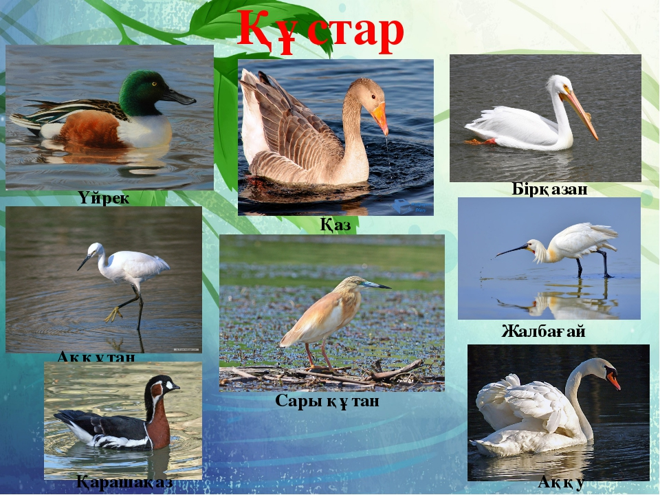
Құстардың көктемгі тіршілігі туралы бейнекөрініс көрсету

Slide 19
Әдеби монтаж
Өлең оқу

Slide 20

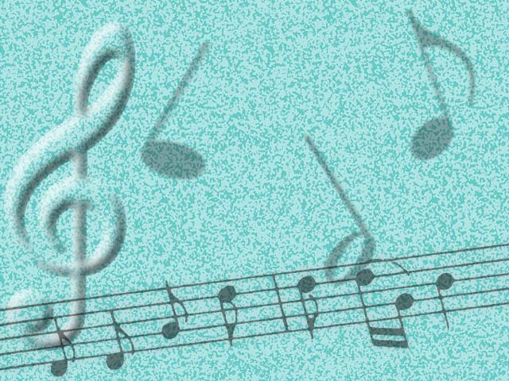
Сергіту сәті
“Қарлығаш” әнін айту

Slide 21


Slide 22

Викториналық сұрақтар

Slide 23
Құстарды топтастыру топтық жұмыс /коллаж жасау/
1-топ: Үй құстары мен дала құстарын топтастыру
2-топ: Жыл құстары мен қыстап қалатын құстарды топтастыру

Slide 24

Артық болмас білгенің (Халық болжамдары)
Қаз немесе әтеш бір аяғымен тұрса, аяз болады.
Егер торғайлар қосылып шықылдаса, ауа райы жылы болады.
Көкек қатты, әрі жиі шақырса күн жылынады.
Қарлығаш жоғары ұшса, күн жылы болады, ал төмен ұшса
жаңбыр жауады.
Көктемде қаздар қайтқанда жоғары ұшса, су тасқыны болады.
Қарғалар у-шу болса, жаңбыр жауады.
Шымшық ұя салса, қыс қатты болады.
Құс жүнін үрпитсе, жаңбыр жауады.
Жыл құсы қаптап келсе, көктем ерте келеді.

Slide 25
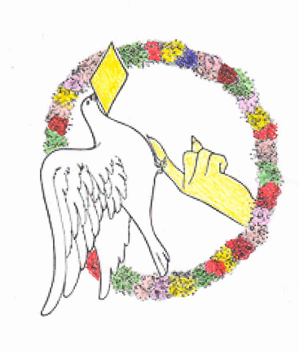
Құстарға қамқор бол!
Жағдаяттарды талдау

Slide 26
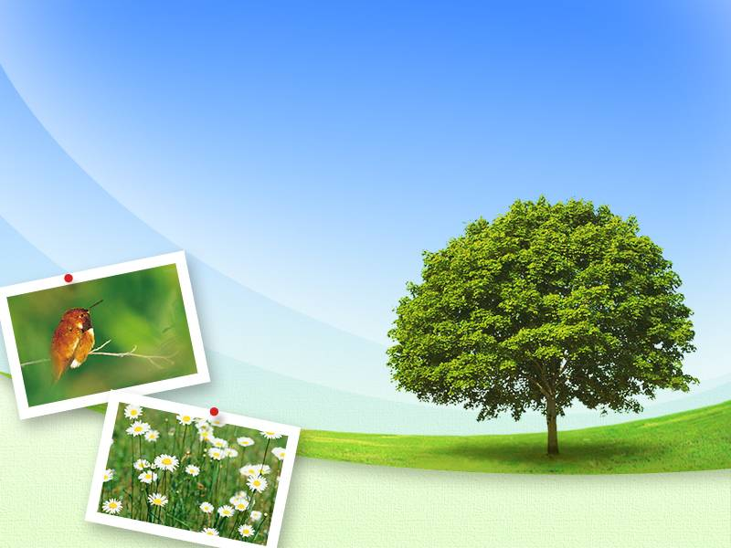
Тыйым сөздер
1. Құстың ұясын бұзба,
Жұмыртқасын жарма!
2. Жұмыртқасы мен балапаны бар
ұяны бұзба!
3. Аққуды атпа!

Slide 27
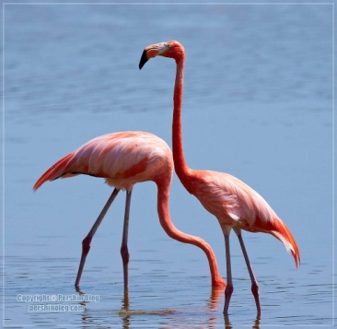
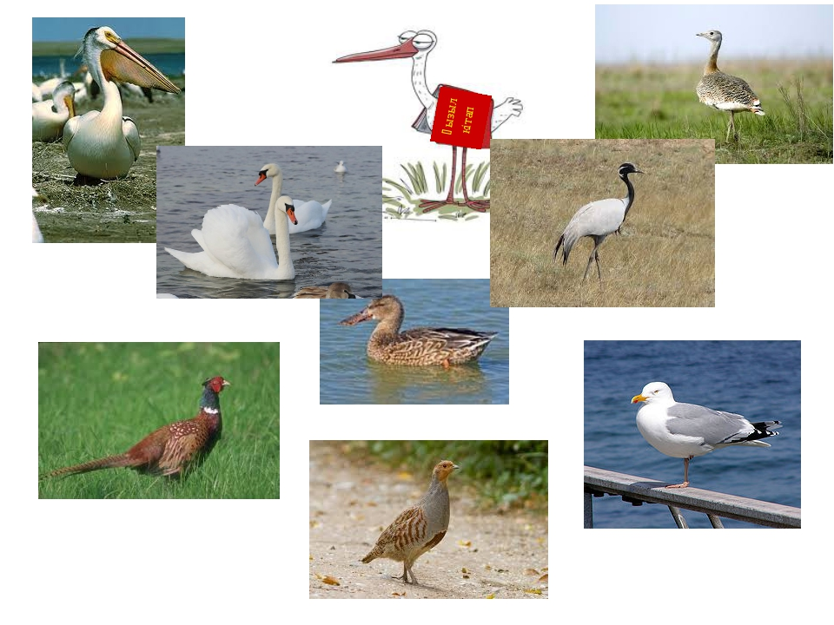
Қызыл кітапқа енген құстар

Slide 28

Қорытынды
Қоныңдар, құстар қоныңдар,
Бәріңе төрден орын бар.
Қанатты барлық достарға,
Балалар, қамқор болыңдар!

Slide 29

Назарларыңызға рахмет!

